Slide 1


神经网络修复工作进展
迟智名
Notes:
照片为学生拍摄的礼堂

Slide 2

1
Existing research
2
标题
3
标题
4
标题
5
标题
目录
Contents
Notes:
图片可以替换

Slide 3
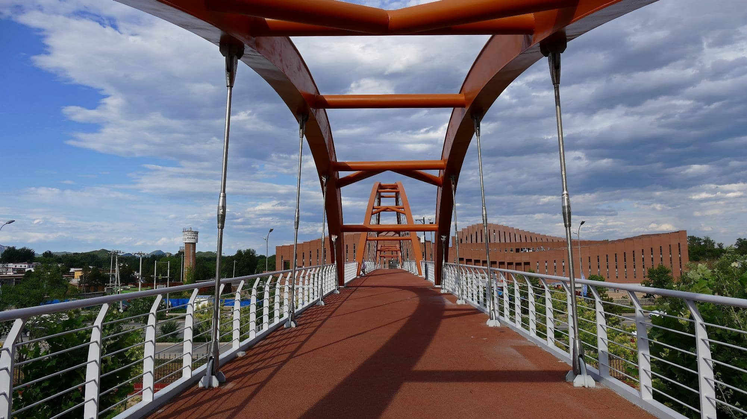
01
背景介绍

Slide 4
神经网络修复问题

Slide 5
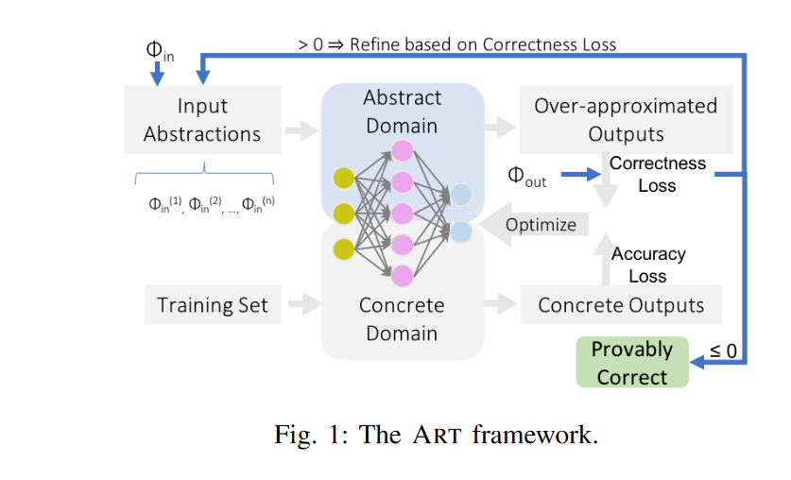
ART：Abstraction Refinement-Guided Training for Provably Correct Neural Networks
一种基于抽象解释的训练方法，将 abstraction refinement 集成到神经网络的学习过程中。
在 refine 的过程中，input space会被不断分割，从而保证训练的效率。
通过correctness Loss , 保证训练结束后安全性质可满足
通过 accuracy loss，保证网络的分类准确率。
X. Lin, H. Zhu, R. Samanta, and S. Jagannathan. Art: Abstraction refinement-guided training for provably correct neural networks(FMCAD2020).

Slide 6
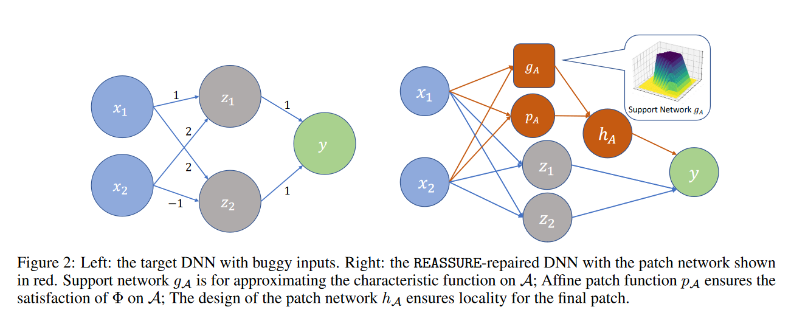
SOUND AND COMPLETE NEURAL NETWORK REPAIR WITH MINIMALITY AND LOCALITY GUARANTEES
通过 buggy input 的 activation pattern 定位 local input region。
对每个local input region 添加对应的 patch 网络进行修复。
F. Fu and W. Li. Sound and complete neural network repair with minimality and locality guarantees(ICLR2022).
Notes:
local input region 是线性的

Slide 7
The challenging of REASSURE and ART

Slide 8
02
工作进展
◎小节标题一 ◎小节标题二
◎小节标题三 ◎小节标题四

Slide 11
03
Existing research
◎小节标题一 ◎小节标题二
◎小节标题三 ◎小节标题四

Slide 13
04
Existing research
◎小节标题一 ◎小节标题二
◎小节标题三 ◎小节标题四

Slide 14
